Slide 1


WELCOME

Slide 2

ĐỒ ÁN 3
QUẢN LÝ CẤU HÌNH PHẦN MỀM BẰNG CHO WEBSITE BÁN ĐỒ GỐM NOKSHI
Giáo viên hướng dẫn: Ths Đõ Thị Thu Trang
Sinh viên thực hiện: Vũ Thi Hồng

Slide 3
Nội dung: - Giới thiệu chung - Mục tiêu công việc - Nội dung - Kết quả

Slide 4
Giới thiệu chung Kiểm thử phầm mềm vô cùng quan trọng trong một vòng đời phát triển phần mềm từ lúc lên kế hoạch cho đến khi chuyển giao cho khách hang thì phần mềm luôn phải được kiểm tra kĩ càng. Những giới hạn về thời gian và chi phí nên không đảm bảo được rằng các sản phẩm phần mềm đang được ứng dụng không có lỗi. Vì vậy, áp dụng kiểm thử và đảm bảo chất lượng phần mềm cho phần mềm Quản lý website bán đồ gốm Nokshi để đảm bảo rằng phần mềm thỏa mãn các yêu cầu thiết kế và các yêu cầu đó đáp ứng các nhu cầu của người dùng

Slide 5
Mục tiêu công việc Website bán đồ gốm Nokshi có các chức năng của một website như: quản lý sản phẩm, quản lý khách hàng,…một cách rõ ràng nhất, tiện lợi nhất cho người chủ cửa hang có thể dễ Dàng quản lý. Hệ thống cũng cho phép thêm, sửa, xóa thông tin của một mặt hang. Phạm vi ứng dụng Phần mềm này sẽ được áp dụng cho tất cả cả mọi người trên internet. Tài liệu này sẽ mô tả đầy đủ yêu cầu về chức năng và các yêu cầu khác của hệ thống.

Slide 6
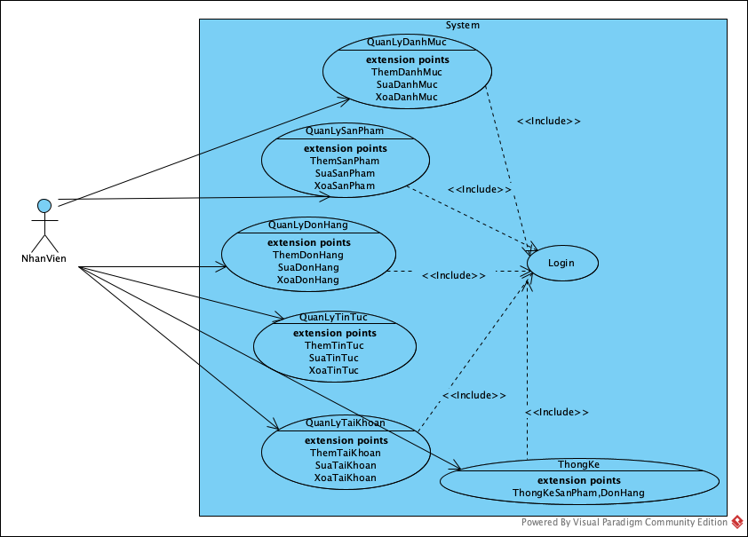
Nội dung Biểu đồ usecase tổng quát

Slide 8
THANK YOU !

